Slide 1
Република Србија
Фискални савет
ОЦЕНА ФИСКАЛНЕ СТРАТЕГИЈЕ ЗА 2016. ГОДИНУ
И ПРОБЛЕМИ У СПРОВОЂЕЊУ СТРУКТУРНИХ РЕФОРМИ
2. март 2016. године

Slide 2
Фискална консолидација и реформе се заустављају а нису остварени циљеви
Влада је у 2015. пред собом имала три главна задатка: смањење дефицита, реформу јавних предузећа и завршетак приватизације
Тек извршавање сва три задатка гарантује трајно избегавање кризе јавног дуга
У 2015. је остварен половичан успех иако је фискални дефицит умањен и више него што је било планирано
Дефицит је спуштен са огромних 6,6% БДП-а у 2014. на 3,7% БДП-а, али консолидација није завршена
Дефицит од 3,7% БДП-а не зауставља раст јавног дуга, а план Владе (Фискална стратегија) не доноси чврсте и кредибилне мере за његово даље умањење
Реформе јавних предузећа током 2015. једва да су почеле
Добар план за Железнице али се јављају проблему код првих болниjiх мера, у ЕПС-у и Србијагасу нема суштинских помака
Решавање статуса предузећа у приватизацији не иде по плану
Позитивни помаци постоје, али је решена тек трећина проблема (највећи изазови заправо тек предстоје)

Slide 3
Како даље - Неопходне озбиљне мере:
Неопходно је стварно започети решавање суштинских проблема у пословању ЕПС-а и Србијагаса
Главни проблеми и извори лошег пословања ЕПС-а одавно су познати и крајње је време да се озбиљно суочи с њима
Потребно је припремити јасан план и хитно започети реформе у Србијагасу
Нема оправдања за одлагање рокова за решавање статуса највећег броја предузећа у приватизацији (Железара, Галеника, Азотара, Симпо…)
У 2016. морао би се решити статус предузећа која запошљавају око 35.000 радника (од 55.000 колико још увек ради у овој групи предузећа)
Решење за РТБ Бор и Ресавицу је у 2016. по свему судећи мало вероватно
Потребно је напокон започети и спровести реформу Пореске управе
Добар план за то већ постоји, а ефикасније сузбијање сиве економије могло би да повећа јавне приходе за 1% БДП-а у средњем року
Влада мора остати доследна у строгој контроли раста пензија и плата – то је тренутно најважнија мера штедње и нема алтернативу

Slide 4
Реформа јавних предузећа је пресудна за успех
ЕПС је највеће јавно предузеће и његово лоше пословање могло би потпуно урушити јавне финансије Србије
Без неопходних реформи велики дуг ЕПС-а (око 1 млрд евра) могао би пасти на терет буџета што би било неиздрживо
Реформски кораци у 2015. били су минимални – предузете мере ни изблиза нису довољне за суштинско унапређење пословања ЕПС-а
Повећана је цена струје (ЕПС-у припало само 3%), организационе промене
Велики проблем у пословању ЕПС-а је превелики број запослених (најмање 5-10.000), а решавање овог проблема већ касни
У 2016. планирано скромно смањење за свега 1.000 радника, али се ни овај план не спроводи (јер још није потписан колективни уговор: отпремнине)
Постоје наговештаји да су у 2015. чак и повећани расходе за зараде
Ако се то заиста десило, неодговорно је да се раст плата у ЕПС-у остварује на рачун грађана и повећања цене струје

Slide 5
Чека се на решавање и осталих проблема ЕПС-а
Огроман проблем ЕПС-а је то што не успева да наплати испоручену струју у износу од 15-20 млрд динара годишње
Највећи део тога је резултат неплаћања струје РТБ Бора, Железаре, Петрохемије и других државних предузећа (степен наплате је само 50%)
Дуг ових предузећа према ЕПС-у порастао је за више од 5 млрд динара само у 2015.
Регулисана цена струје је и поред повећања у 2015. далеко испод тржишне и није довољна за одрживо пословање ЕПС-а
Цена струје коју у Србији плаћају домаћинства убедљиво најнижа је у Европи: у првој следећој земљи (Босна и Херцеговина) цена је виша за око 25%
Повећање цене струје било је и део споразума са ММФ-ом, али се изгледа одлаже
Повећање цене има смисла једино уз друге реформе – ЕПС ће га у противном потрошити нерационално (2015?)
ЕПС трпи велике губитке и због техничких губитака на мрежи, а њихово смањивање донело би озбиљне уштеде овом предузећу

Slide 6
Србијагас је убедљиво највећи трошак за буџет
Србијагас је већ годинама највећи губиташ српске привреде и ти губици скупо коштају државу
Укупан дуг Србијагаса премашио је 1 млрд евра, а највећи део је гарантовала држава
Због лошег пословања Србијагаса сада гарантовани дугови долазе буџету на наплату (око 200 млн евра годишње)
Главни узрок урушавања пословања Србијагаса је висока ненаплативост испорученог гаса (око 40%)
Да би се то спречило, Србијагас мора престати са испоруком гаса свим неплатишама
Лоша наплата створила је нови проблем: припајање неуспешних предузећа већ посрнулом Србијагасу
Највећи дужници (Азотара, МСК, а раније и Агрожив) припојени су Србијагасу и тако додатно оптеретили његове билансе
Неспорни државни губиташи одржани су у животу на рачун стварања додатних проблема у Србијагасу

Slide 7
Реформе у Србијагасу нису ни почеле
За разлику од других јавних предузећа још увек не постоји никакав план реформи у Србијагасу
У 2015. није завршена ни релативно безболна организациона промена (усклађивање с прописима Европске енергетске заједнице)
Србијагас ће у 2015. због оштрог пада светских цена енергената забележити нешто бољи резултат, дакле не својом заслугом
Пад продајне цене повећао је наплату за текуће испоруке гаса, а намирен је и део старог дуга градских топлана (делом и због благе зиме)
Привремени „предах“ нажалост није искоришћен за суштинско унапређење пословања овог предузећа
Настављене су испоруке гаса неплатишама (Стаклара Параћин), а није ни решен статус губиташа који су припојени Србијагасу (МСК и Азотара)
Ипак, привремено побољшање јесте искоришћено за исплату великодушног бонуса запосленима (док сви грађани плаћају огроман цех за претходне дугове)

Slide 8
Реформе у Железницама кренуле, па застале
Железнице већ годинама послују нерентабилно и одржавају се захваљујући државним субвенцијама
Годишња буџетска подршка износи око 100 млн евра и скоро све одлази у плате
У 2015. направљен је искорак у добром смеру: извршена је статусна промена и усвојен добар план реформи
Подела Железница на четири предузећа (за превоз пузника, робе, управљање инфраструктуром и холдинг) је у складу с добром праксом
План реформи циља решавање свих горућих проблема: вишак запослених, нерационална мрежа пруга, ниске цене и наплата, недовољно инвестирање
Унапређен је и систем субвенционисања који уважава принципе ефикасности
Међутим, после почетног успеха застало се са спровођењем овог плана чим су покренуте нешто болније мере
Колебање и отпори синдиката одложили су почетак планираног смањења броја запослених у 2016. за око 2.700 радника

Slide 9
Решавање судбине предузећа у приватизацији је недопустиво споро
Све већи трошкови за предузећа у приватизацији постали су огроман терет за јавне финансије Србије
Директан или индиректан, кроз неплаћање обавеза према јавним предузећима, пореза, доприноса и др.
Готово сваке године појави се неко ново предузеће чији опстанак зависи од буџетске подршке
Бројна предузећа преживљавају захваљујући кредитима Фонда за развој које не враћају (на пример, крајем 2014. Железара Смедерево око 100 млн евра)
Ресавица сваке године из буџета добија око 4 млрд динара, што је готово 10.000 евра по радном месту годишње
Држава већ неколико година отплаћује гарантовани кредит Галенике и многа друга
Дугогодишње занемаривање овог проблема ће и у наредном периоду довести до непланираног повећања расхода државе
Најављено је преузимање дуга Петрохемије према НИС-у (85 млн евра), а отплата гарантованог дуга РТБ Бор ће се извесно превалити на буџет

Slide 10
Фискалне мере недовољне за успех консолидације
У Фискалној стратегији планира се снажно смањење расхода државе и обарање дефицита на 1,8% БДП-а у 2018. – што је добар циљ
За смањење дефицита са 3,7% БДП-а у 2015. потребне су трајне уштеде од око 2,3% БДП-а, јер је „прави“ дефицит с којим се ушло у 2016. нешто преко 4% БДП-а
Иза овог плана не стоје довољно снажне и кредибилне мере које би осигурале планирано заустављање раста јавног дуга
Рационализација броја запослених је од почетка нереална и осуђена на неуспех те неће дати планиране уштеде (преамбициозни планови без прецизних анализа)
Од замрзавања пензија и плата се већ одустало, а најављена су и нова повећања
Смањење субвенција се годинама планира без добро припремљених мера (пољопривреда, јавни медијски сервиси...)
Постоји реална опасност да се оствари свега 0,5% БДП-а трајних уштеда и дефицит трајно задржи на нивоу од око 3,5% БДП-а
Не зауставља раст јавног дуга у односу на БДП и Србија би се поново приближила избијању кризе

Slide 11
Пројекције јавног дуга Републике Србије 2016-2018 1. Реформе државних предузећа уз замрзавање плата и пензија (зелено) 2. Без замрзавања плата и пензија (плаво) 3. Без реформи државних предузећа (црвено)

Slide 12
Недовољно одлучно се решава статус предузећа у приватизацији
Скроман број приватизација, а стечају препуштена углавном мала предузећа
Само трећина запослених (25.000) није више на државним финансијама (од тога само око 2.000 кроз приватизацију)
Позитивно: у стечају и неки велики системи (ИМТ, ИМР, 14. октобар, Фабрика вагона Краљево, Прва петолетка)
То показује да је могуће донети чврсту одлуку и за осетљива предузећа
Неке одлуке нису одговарајуће:
Припајање јавним предузећима (наменска индустрија, водопривреда)
Унапред припремљени план реорганизације (УППР) уместо стечаја
Специјални статуси (бање, рехабилитација)
Понекад ни стечај није коначно решење: ФРА Чачак

Slide 13
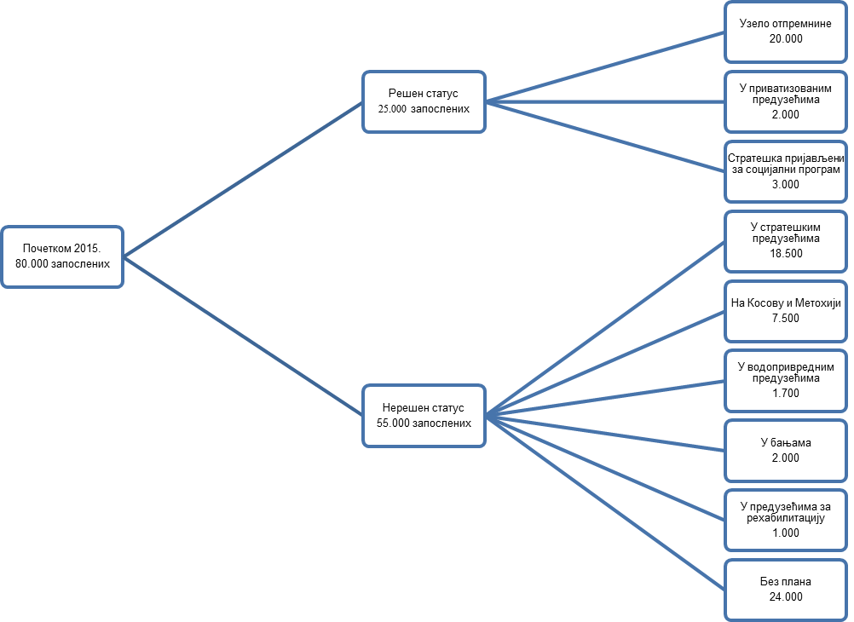
У 2016. неопходно и могуће решити статус бар предузећа са 35.000 људи

Slide 14
Нарочито је важно решити статус две групе преосталих предузећа
1. Једанаест тзв. стратешких предузећа
18.500 запослених
Губиташи, заштићени од плаћања обавеза према приватним и државним повериоцима
Досадашњи буџетски трошак 2 млрд евра
У овој години коштају вероватно око 200 мил евра, а од следеће још већи државни трошак (уколико се не приватизују/оду у стечај)
2. Предузећа с непознатим плановима и исходима
11.000 запослених у пет предузећа: Железара, Ласта, Симпо, Азотара, МСК

Slide 15
1. Стратешка предузећа
РТБ Бор
Укупне обавезе 1,2 млрд евра; не плаћа обавезе према држави и јавним предузећима; добијао кредите Фонда за развој; извесно активирање гарантованог дуга
Цена од 4.500 долара за тону није преседан
И са ценом од 9.000 за тону бакра правио губитке
Предлаже се УППР: питање нових средстава за пословање

Slide 16
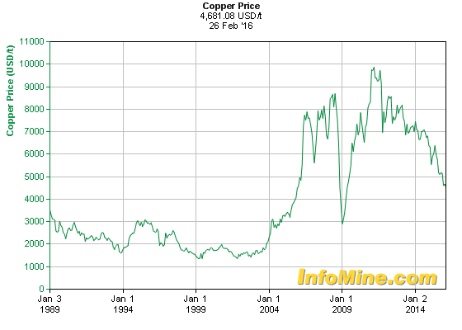

Slide 17
Ресавица
Годишње субвенције 40 мил евра (по раднику 10.000 евра)
Петрохемија: 10 млрд динара годишњи губитак, не плаћа НИС-у, Србијагасу и ЕПС-у
Припајање наменској индустрији: Јумко и Трајал
Неизвесна продаја: ПКБ и Галеника
Не постоје планови за: ФАП, Каблове Јагодина, Икарбус, Политику

Slide 18
2. Поред стратешких, планови непознати за друга велика предузећа
Железара
Последња субвенција из децембра 2014. од 13 млрд динара потрошена?
Правила ЕУ ограничавају нове интервенције државе
Симпо: 2013. већ конвертован порески дуг, али губици само расту (од Фонда за развој у 2015. чак 400 милиона динара)
Ласта: раст задужености и губици - потребна и могућа приватизација
Азотара и МСК: конвертовани дугови у власништво Србијагаса - није решење, МСК добио 600 милиона од Фонда за развој

Slide 19
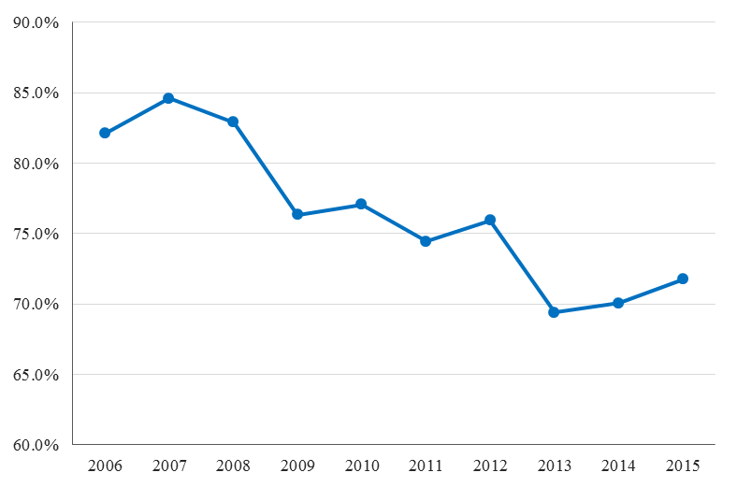
Борба против сиве економије
Ефиксаност ПДВ наплате
Један корак напред, два корака назад

Slide 20
Борба против сиве економије
Једини могући додатни извор прихода
Око 1% БДП у наредне три до четири године
Могућности за брза решења су исцрпљене током 2015.
Повећање пореске наплате ће кључно зависити од системских решења и институционалних капацитета
Пореска управа, надлежни судови
Програм трансформације Пореске управе 2015-2020 је био корак у добром смеру
Изградња кадровски и оперативно јаке и модерне институције
Али је примена отежана и веома успорена

Slide 21
Национални програм за сузбијање сиве економије
Непотребна и потенцијално контрапродуктивна стратегија
Стратегију су развијале ненадлежне и некомпетентне институције (РСЈП и НАЛЕД)
Предложена решења у супротности са добром праксом
Подељена одговорност државних органа уместо концентрације надлежности и одговорности у Пореској управи
Неделотворне популистичке мере
Такмичење општина у прикупљању фискалних рачуна
Контроверзно фаворизовање онлајн фискализације

Slide 22
Онлајн фискализација
Фаворизује се без претходне стручне анализе
2013. године је чак расписан, па стопиран, тендер
Коштала би привреду и грађане десетине милиона евра
Нарочито мала предузећа
Искуства из Хрватске нису обећавајућа
Студија исплативости онлајн фискализације није објављена са Националном стратегијом
Радни материјали су имали велике материјалне пропусте
Неопходна је транспарентна професионална дебата
Кључ за сиву економију је кадровско јачање Пореске управе

Slide 23
Реформа финансирања локалних самоуправа
Штетне измене Закона о финансирању ЛС 2011. године
Усвојене упркос оштром противљењу Фискалног савета
Економска структура расхода на локалу погоршана током 2009-2014 године
Капитални расходи смањени за 28%
Расходи за добра и услуге повећани за 52%, за запослене 34%, 6 млрд преко законске индексације зарада
Локални приходи 2015. су били 10 млрд већи од 2014.
Читаво повећање је потрошено, превасходно у децембру
Расходи за зараде на локалу већи од законских ограничења
Министарство финансија је израдило нови Закон о финансирању ЛС али се (увелико) касни са усвајањем

